Slide 1


Муниципальное бюджетное дошкольное образовательное учреждение
Центр развития ребенка - детский сад «Колокольчик»
посёлка Витим МО «Ленский район» РС(Я)
Экологический проект
в рамках реализации всероссийского проекта «Эколята-дошколята».
Тема:« Природа глазами детей»
Автор проекта; воспитатель средней группы
Мацагорина Елена Габдылхаковна
Мельникова Татьяна Борисовна

Slide 2
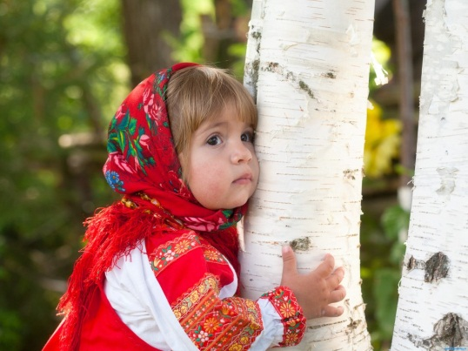
Объект исследования : природа родного края
Тип проекта: познавательно-исследовательский.
Участники проекта: дети средней группы, воспитатель, родители.
Срок реализации: долгосрочный (12 мес. Сентябрь 2017г-август 2018г)
Участники: дети средней группы, воспитатель, родители.
Актуальность темы.
Дошкольное учреждение уже сегодня призвано проявить настойчивость в воспитании нового поколения, которому присуще особое видение мира как объекта его постоянной заботы. Формирование экологического сознания - важная задача дошкольного учреждения в настоящее время. Нынешняя экологическая ситуация такова, что более нельзя обойтись без радикальных и всесторонних изменений практически всех аспектов общественной жизни.
И начинать экологическое воспитание надо с дошкольного возраста, так как в это время приобретенные знания могут в дальнейшем преобразоваться в прочные убеждения. В современных условиях проблема экологического воспитания дошкольников приобретает особую остроту и актуальность. Именно в период дошкольного детства происходит становление человеческой личности, формирование начал экологической культуры. Поэтому очень важно разбудить в детях интерес к живой природе, воспитывать любовь к ней, научить беречь окружающий мир.

Slide 3
Цель проекта:
сформировать у детей чувства сопричастности ко всему живому, гуманное отношение к окружающей среде и стремление проявлять заботу о сохранении природы; ; убеждение что красота природы бесценна, поэтому её надо охранять.
Задачи проекта:
Развивать наблюдательность и любознательность детей в процесcе ознакомления их с явлениями природы;
Формировать обобщенные представления о признаках природных объектов и явлений, устанавливать простейшие связи между ними;
Воспитывать у детей чуткое отношение ко всему живому (растениям, животным) ;
Воспитывать любовь к природе, интерес и заботливое отношение к растительному и животному миру;
Закреплять представление о сезонных изменениях, поведении животных и птиц;
Приобщать детей к выращиванию растений в уголке природы и на огороде, клумбе.
Воспитывать у детей внимательное, разумное, бережное отношение к окружающей природе своего края.
Создавать экологически благоприятную среду на территории ДОУ для реализации приоритетного направления.
Развивать познавательные умения детей при овладении исследовательскими методами познания природы.
Развивать взаимопонимание и взаимопомощь между детьми, педагогами в постоянном саморазвитии экологической культуры.

Slide 4
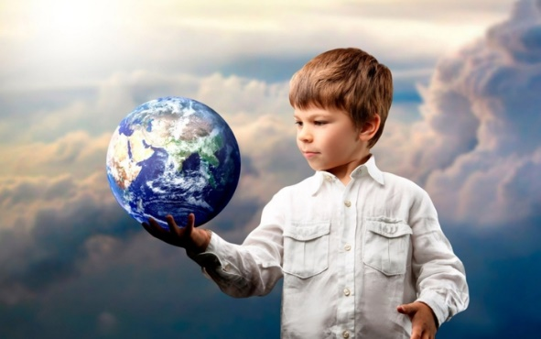
Наблюдения и экологические экскурсии, беседы, исследования, опыты, эколого — познавательные развлечения.
Рассматривание иллюстраций, чтение художественной литературы, слушание музыки.
Экологические, подвижные, дидактические, игры —путешествия;
Труд в природе, акции, конкурсы, презентации, творческая деятельность.
Взаимодействие с семьей, консультации для родителей.
Оформление экологического панно, альбомов, красной книги.
Методы и приёмы:
Психолого–физическое благополучие детей на основе оптимизации детско-родительских отношений путём использования игровых технологий и методов.
Стимулирование активности каждого ребёнка, вызвать его желание действовать.
Разнообразие методов и приемов работы проекта.
Условия, обеспечивающие достижения результатов

Slide 5
Формы работы с родителями по экологическому воспитанию:
- Анкетирование, проведение опросов с целью выявления их экологической компетентности.
- Беседы за круглым столом, родительские собрания в нетрадиционной форме (ток-шоу, прямой телефон), консультации и сообщения экологической направленности для родительского уголка.
- Календарь интересных дат–совместные досуги, праздники, КВНы, викторины и т. д.
- Домашнее задание - участие в выставках, смотрах-конкурсах, педагогические ширмы, почтовый ящик и т.д.
- Привлечение родителей к совместной с детьми трудовой деятельности на участке и в уголке природы.
- Выпуск газет, фотогазет, экологических альбомов, плакатов, папок- передвижек.
Деятельность педагогов по приобщению семей к экологическому воспитанию детей, позволит формировать у дошкольников ответственное отношение к окружающей среде, достигнуть более высокого уровня их воспитанности.

Slide 6
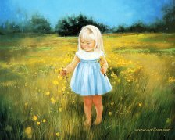
Ожидаемые результаты проекта:
Расширение знаний о растительном и животном мире нашей республики, уметь рассказать о природе родного края;
Сформируется стремление к исследованию объектов природы.
Научатся вести наблюдения за отдельными объектами природы, проводить простейшие исследования (сравнения) некоторых видов растений.
Развитие у детей любознательности, творческих способностей, познавательной активности, коммуникативных навыков.
Дети научаться бережно относиться к природе, относиться к себе как к части природы. Овладеют навыками экологически безопасного поведения в природе , практическим действиям по охране природы.
Создание на территории ДОУ экологически благоприятной среды;
К экологическому проекту будут привлечены родители. Экологическое просвещение родителей даст большой плюс в экологическом воспитании детей детского сада.
Совершенствование уровня знаний, экологической компетентности родителей по теме проекта.
Гармонизировать семейные отношения, как одно из важнейших условий успешной социализации детей

Slide 7

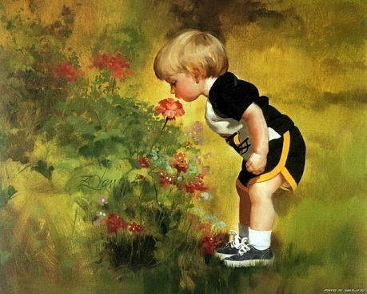
Продукты проекта:
Макеты природных объектов, стенды, фотографии, рисунки, исследовательские работы, схемы, выставки, карта экологической тропинки, скворечник, кормушки, цветник, дидактические экологические игры, комнатные цветы, коллекции, лабораторные или опытнические зоны в группе, новые деревца на участке детского сада, фонотека презентаций с материалом о природе, газеты экологические , экологические знаки.
1 этап - организационный (сентябрь-октябрь 2017г).
Задачи этапа: Постановка цели и задачи, определение направлений, объектов и методов исследования.
Подбор информационного материала по теме (стихи, приметы, иллюстрации, художественная литература).Разработка перспективного плана работы с детьми и родителями по формированию экологического образования.
Диагностика детей ( приложение №1), составление диаграммы;

Slide 8
Результаты мониторинга
Подготовительный этап
Что означает слово «экология»?
Почему вам нравится бывать в лесу, парке, сквере?
Какую пользу приносит лес?
Можно ли сорить в лесу?
Почему возникают пожары в лесу?
Какую пользу приносят птицы?
Назовите правила поведения в природе.
Для чего нужно оберегать цветы ?
Как можно помочь нашей природе?
Низкий
Средний
Высокий

Slide 9
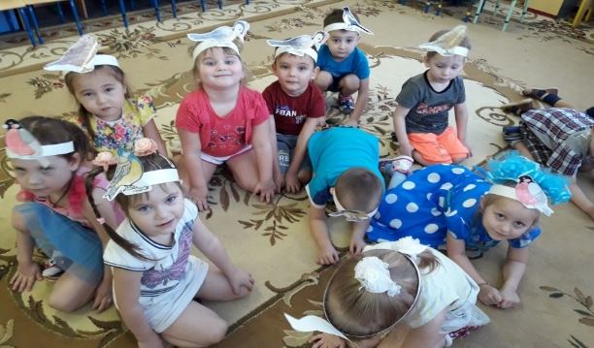
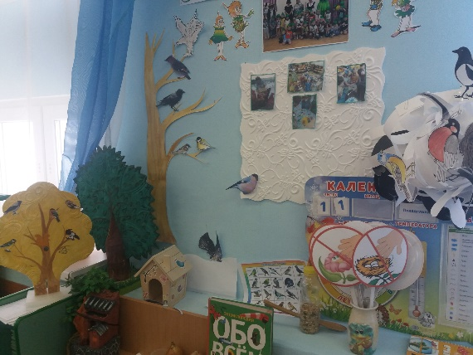
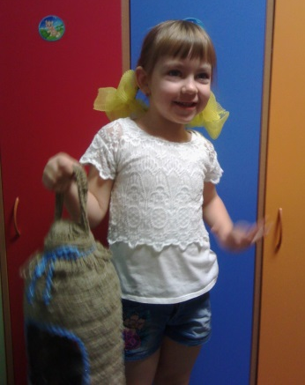
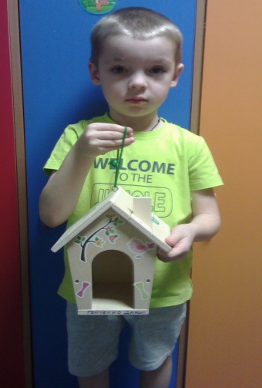
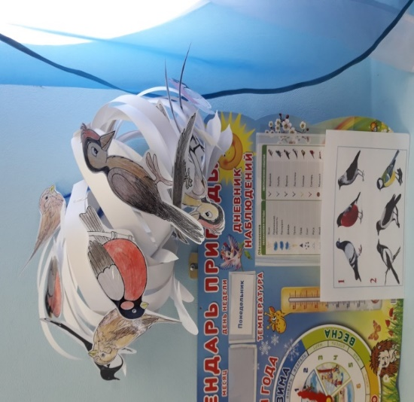
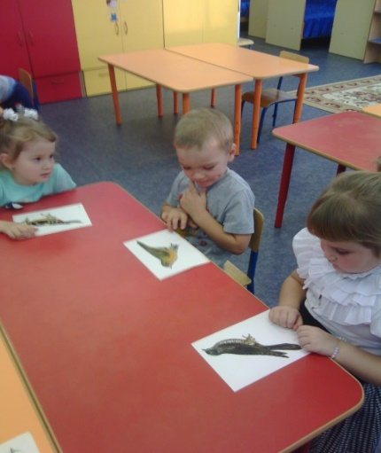
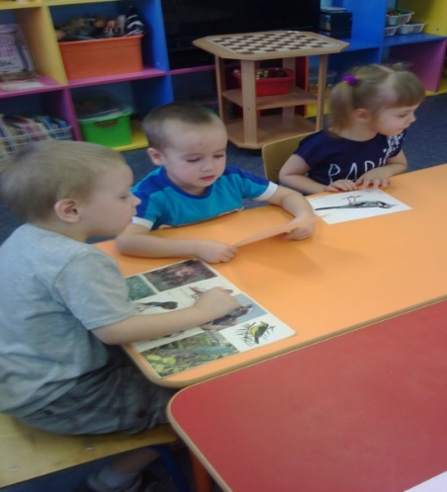
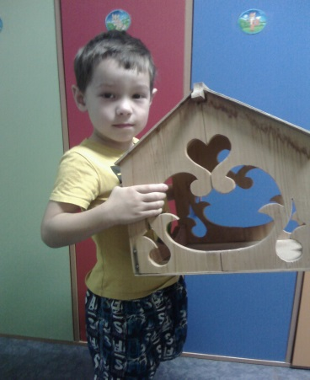
2 этап - практическая деятельность (октябрь 2017-март 2018)
(Перспективный план приложение №2)
Раздел «Птицы нашего края». Акция «Покормите птиц зимой».
»

Slide 10
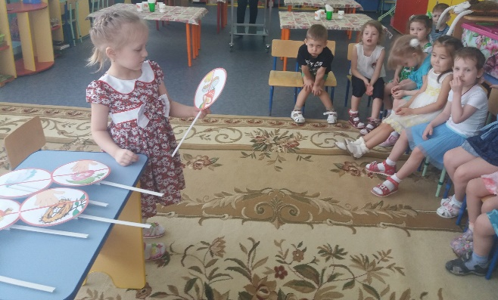
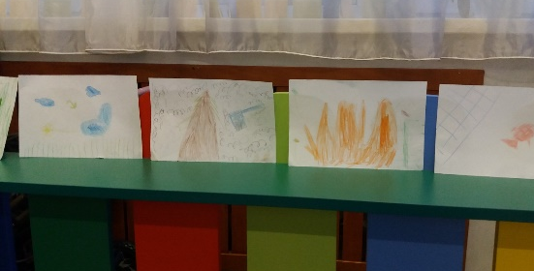
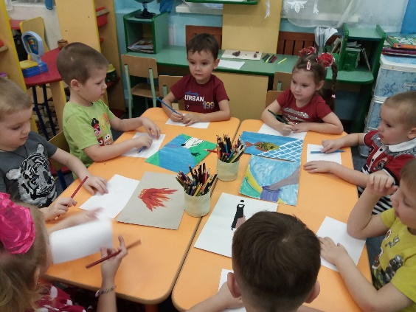
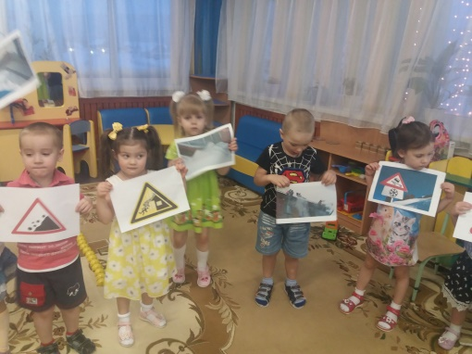
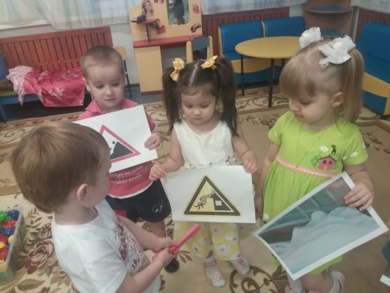
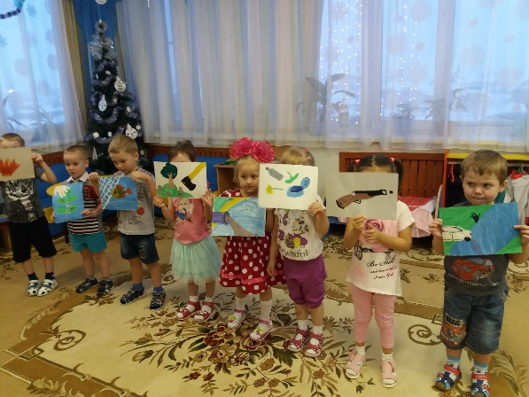
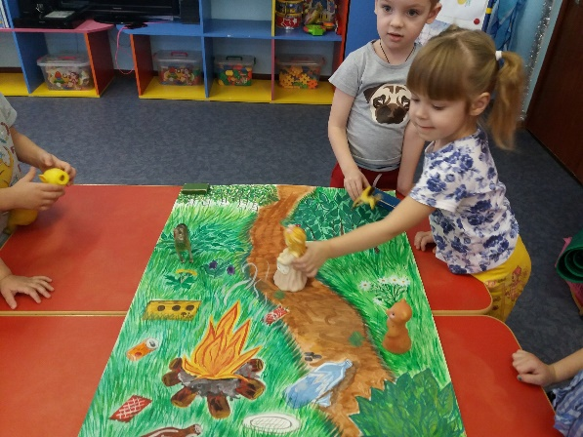
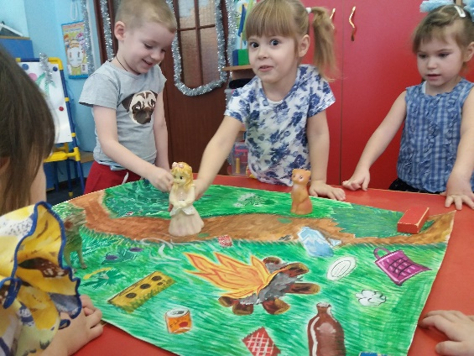
Раздел «Экологические знаки».

Slide 11
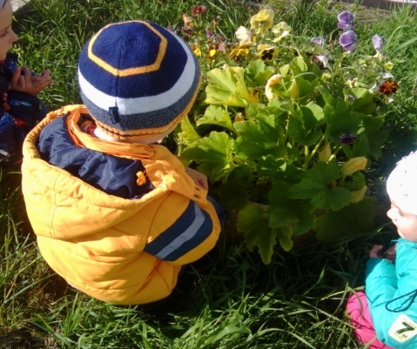
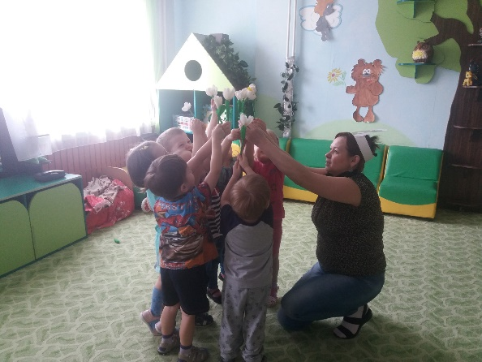
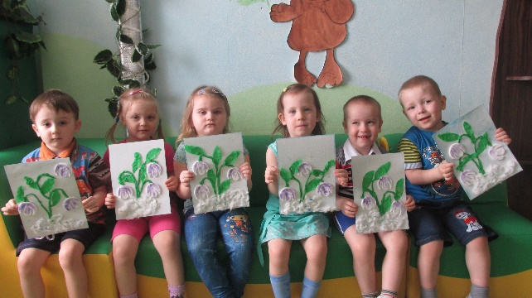
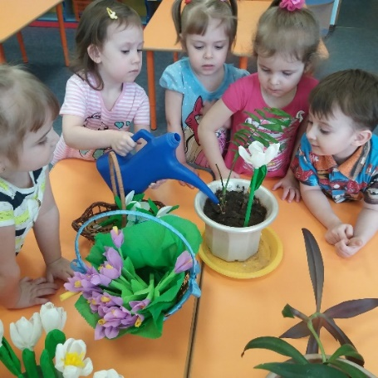
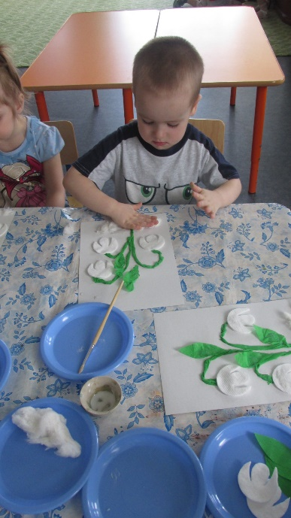
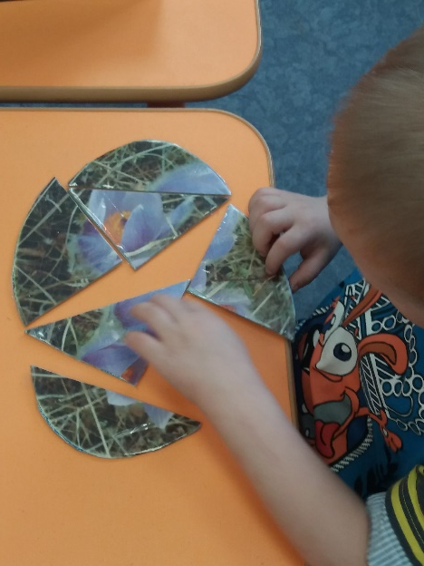
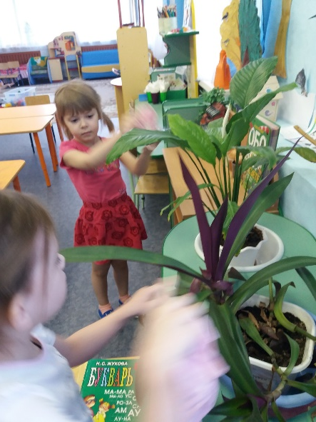
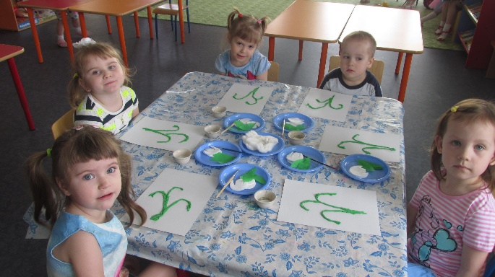
Раздел «Цветы».

Slide 12
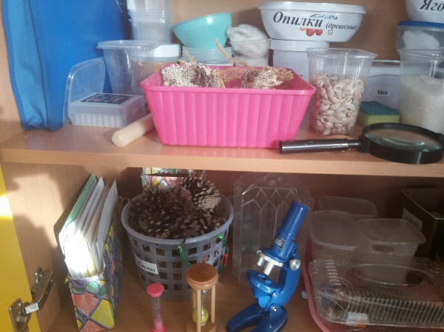
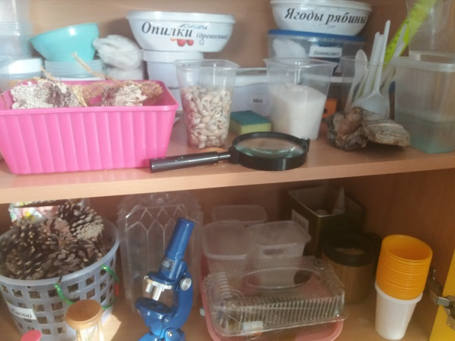
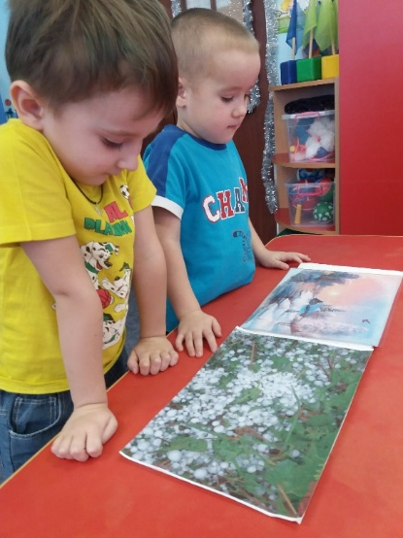
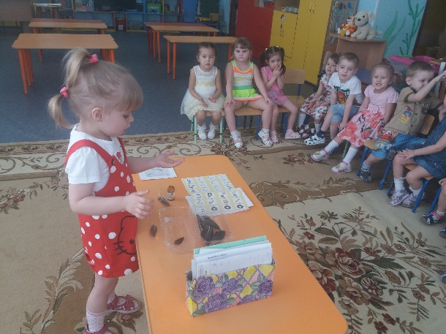
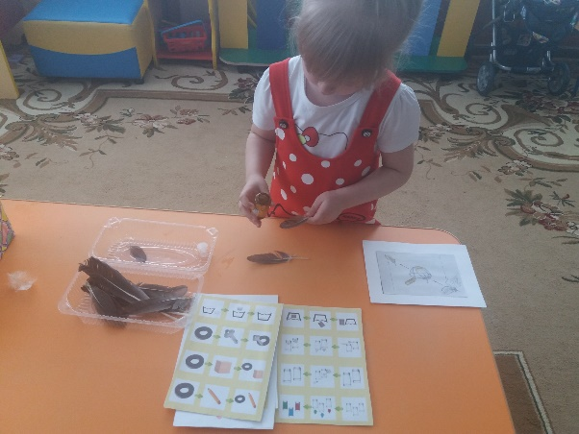
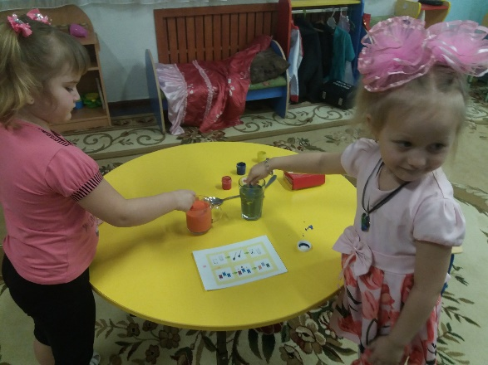
Работа с тех. картами.

Slide 13
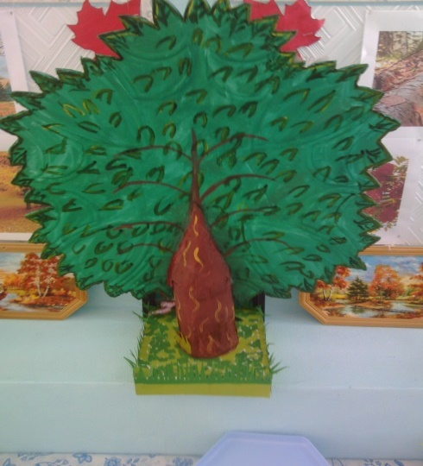
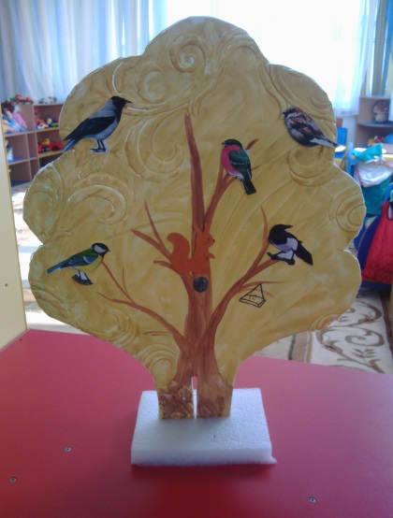
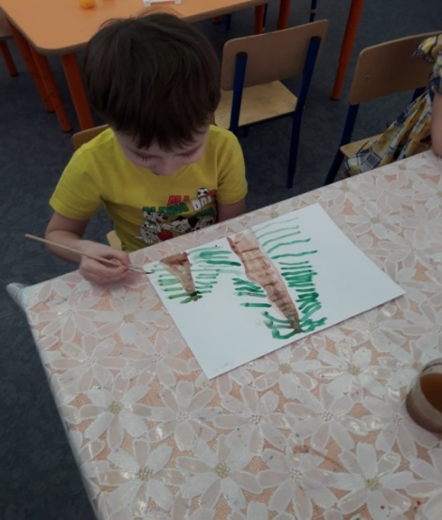
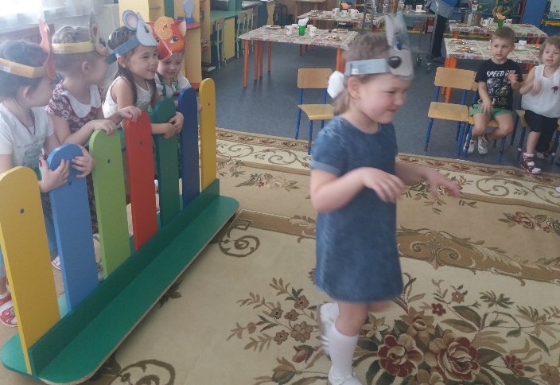
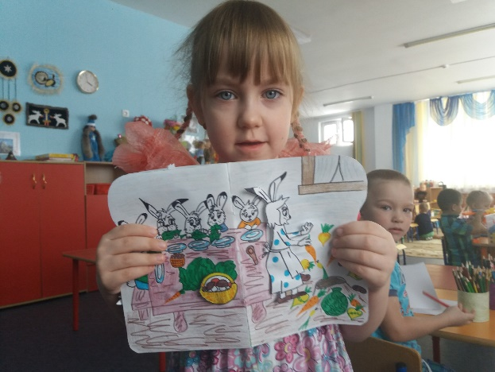
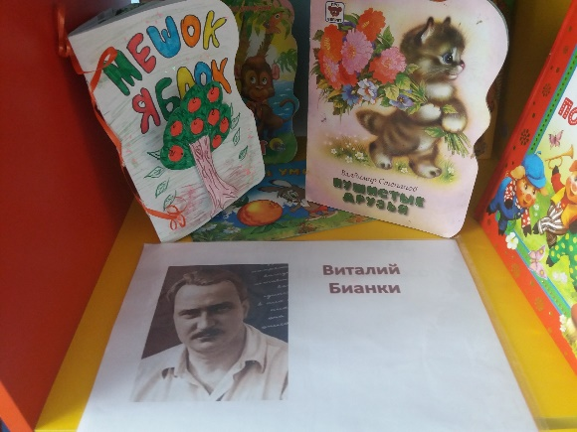

Slide 14
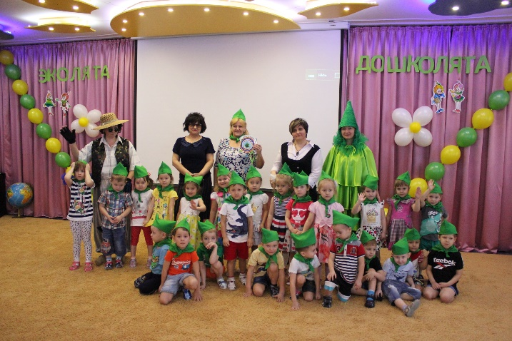
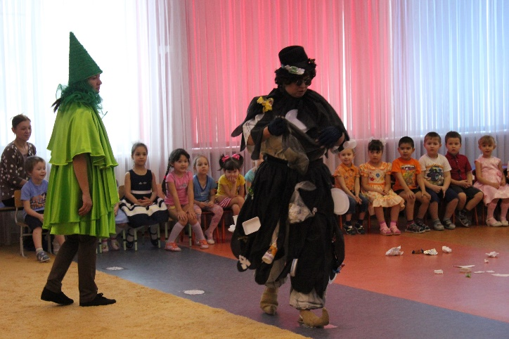
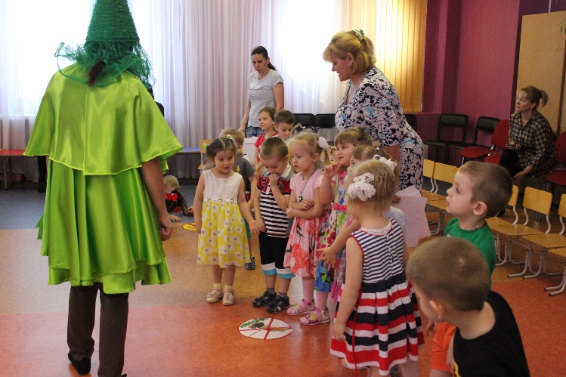
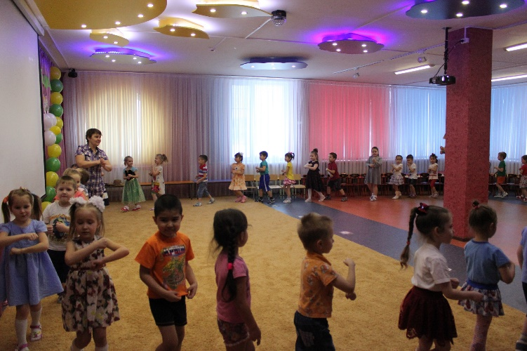
Посвящение в эколята.

Slide 15
Подпроект: Тема: «Какая ты?...снежинка»
Тип проекта: познавательно-исследовательский
Участники проекта: дети средней группы, родители, воспитатель.
По количеству участников: групповой
По продолжительности: 1 месяц
Цель:
Создать условия для формирования у детей осознанно-правильного отношения к природным явлениям., и окружающим объектам.
Карта детских идей:
(модель трёх вопросов)
ЧТО ЗНАЮ?
Снежинки летят с неба, они падают на землю. Снег падает на землю с тучки, потому что зима. Снежинки - это снег. Снежинки кружатся, потому что они падают. Снег холодный.
ЧТО ХОЧУ УЗНАТЬ?
Холодно ли травке под снегом? Мои руки мерзнут (снег холодный), а крылышки божьей коровки, им тепло? Куда снежинки улетают, когда ветер? Какого они цвета? Откуда они берутся в небе? Как помочь животным зимой?
КАК УЗНАТЬ?
Прочитать в книгах. Провести опыты. Понаблюдать. Спросить у родителей. Посмотреть по телевизору.
«

Slide 16
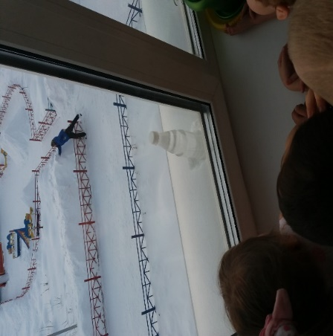
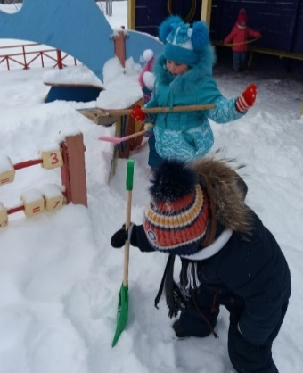
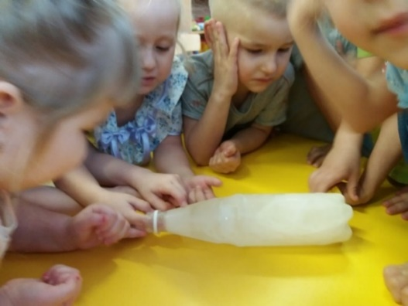
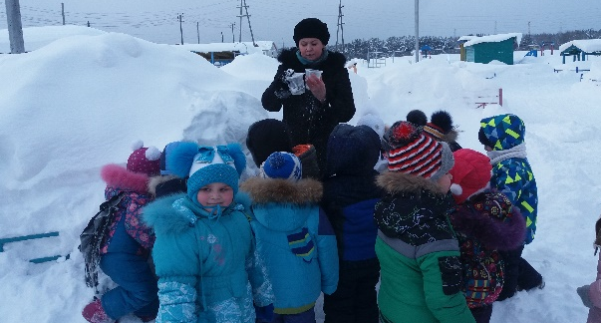
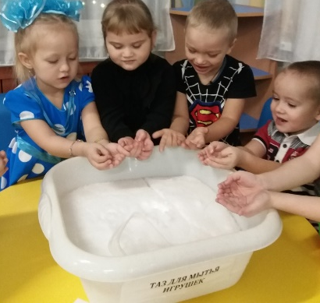
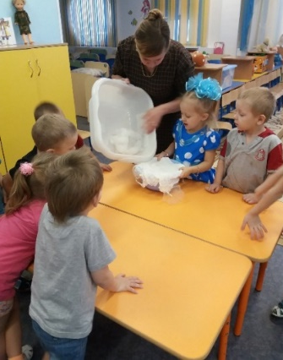







Slide 17
Результат работы подпроекта:
Дети узнали, что снег сохраняет тепло, и поэтому люди сгребают снег на клумбы, газоны, под деревья и кусты. Потому что снег согревает землю от промерзания. Причем прихлопывать снег около деревьев не надо, потому что в рыхлом снеге много воздуха, и он лучше сохраняет тепло.
Дети узнали, что человек может помогать животным зимой подкармливая, создавать определенные условия , охранять.
Дети узнали, когда дует ветер образуется снежные надувы. На крышах зданий образовавшийся снежный покров, несёт угрозу человеку.
Дети узнали, что в природе все взаимосвязано, что снег является одним из состояний воды.
Дети узнали, какой бывает снег, увидели разнообразие снежинок.
Научились самостоятельно проводить лабораторные опыты со снегом, определяя его свойства.
Участие в проекте позволило детям не только расширить представления о зиме, как о времени года, но и, научиться устанавливать взаимосвязи между явлениями живой и неживой природы, бережно относиться к природе. Помнить и применять правила безопасности.
Дети узнали, что у снежинки МНОГО лучиков, снежинки образуются из пара, чтобы получились снежинки, нужен сильный мороз, чтобы получился снег, нужно много пара, для снежинок нужно, чтобы на улице было холодно, из воды снежинки не получаются, из воды получается только лед.

Slide 18







Работа с родителями
.
Конкурс детских работ из природного и бросового материала
Неделя экологических сказок: «Ежонок ищет себе друзей», «Путешествие художника», «Пожар в лесу»
Мероприятие «Посвящение в эколята»
Акция «Покормите птиц зимой».
Изготовление плакатов «Берегите природу»
Изготовление экологических знаков.
Изготовление макетов природных объектов, лэпбуков.
Индивидуальные беседы, консультации согласно перспективного плана.
Участие в конкурсах.

Slide 19
3 этап. Обобщающий.
Закрепление полученных знаний, формулирование выводов детьми. Анализ достижения целей и результатов проекта.
Обобщение промежуточных результатов работы по экологическому проекту «Природа глазами детей», на педагогическом совете.
Диагностирование уровня экологического развития дошкольников с заполнением диагностических карт на каждого ребенка.
Анализ уровня обогащения предметно - развивающей среды в группе.
.
Результаты мониторинга на промежуточном этапе
Высокий
Низкий
Средний

Slide 20
Оценка результатов
Высокий уровень:
Отвечает на поставленный вопрос полными предложениями;
Понимает необходимость бережного и заботливого отношения к природе;
Усвоил и соблюдает нормы поведения в природном окружении, в практической деятельности и быту;
Без труда выражает свое отношение к проблеме;
Средний уровень:
Отвечает на поставленный вопрос;
Понимает необходимость бережного и заботливого отношения к природе;
В основном усвоил и соблюдает нормы поведения в природном окружении, в практической деятельности и быту;
Может выразить свое отношение к проблеме;
Низкий уровень:
Ребенок затрудняется ответить на поставленный вопрос;
Не понимает необходимости бережного и заботливого отношения к природе;
Не усвоил и не соблюдает нормы поведения в природном окружении;
Затрудняется выразить свое отношение к проблеме

Slide 21
Проведенная с детьми работа по экологическому воспитанию позволила прийти к следующим результатам:
- дети стали больше интересоваться окружающей природой, миром растений и животных;
- у детей сформировались первоначальные представления о себе (человек- часть природы и подчиняется ее законам, о самоценности природы, положительное отношение к ней,
- у детей выработались первые навыки экологически грамотного и безопасного поведения в природе, желание относиться к ней с заботой.
Дошкольники научились передавать свои чувства в рисунках, поделках и произведениях. Объекты экологической тропы приобрели научные характеристики. Положительным результатом реализации проекта стало создание комфортной развивающей образовательной среды в нашей группе.
То есть, реализация деятельности по проекту способствовала развитию представлений детей об ответственном отношении к своему здоровью и состоянию окружающей природы, началу формирования экологической культуры, которая проявляется в эмоционально-положительном отношении к природе, окружающему миру
При организации воспитательно - образовательного процесса по экологическому воспитанию по проекту было обеспечено единство целей и преемственности всех участников проекта и совместная деятельность позволила, в свою очередь:
- педагогам повысить свое профессиональное мастерство по экологическому воспитанию дошкольников;
- родителям понять значимость выработки у детей первых навыков экологически грамотного и безопасного поведения в природе и в быту, приобретению их детьми умений, позволяющих им участвовать в посильной практической деятельности по охране природы родного края

Slide 22








Результаты и достижения работы за период октябрь-март.

Slide 23
Литература.
Соломенникова О. А. Занятия по формированию элементарных экологических представлений в средней группе детского сада. Конспекты занятий. – М.: МОЗАЙКА – СИНТЕЗ, 2010.
Горькова Л.Г. Сценарии занятий по экологическому воспитанию дошкольников (средняя, старшая, подготовительная группы) / Л.Г. Горькова, А.В. Кочергина, Л.А. Обухова. - М.: ВАКО, 2005.
Лопатина А.А. Сказы матушки земли. Экологическое воспитание через сказки, стихи и творческие задания / А. А.Лопатина, М.В. Скребцова. - 2-е изд. - М.: Амрита-Русь, 2008.
Луконина Н.Н. Утренники в детском саду: Сценарии о природе / Н.Н. Луконина, Л.Е. Чадова. - М.: Айрис- пресс, 2002.
Экологические стихи и сказки клубов друзей WWF. / Сост. Е. Кузнецова. - М.: Всемирный Экологические игры
Берестнева Н.П. Экологические занятия с использованием элементов ТРИЗ и РТВ // Ребенок в детском саду. - 2006. - № 1. - С.48-52.
Чебан М.И. Экологические игры // Ребенок в детском саду. - 2008. - № 6. - С.50-54. Из опыта работы ДОУ г. Новый Уренгой: игры «Волшебное солнышко», «Поле
чудес».
Парциальные программы по экологическому воспитанию дошкольников:
Николаева С.Н. «Методика экологического воспитания в детском саду»;
Аксенова З.Ф. «Войди в природу другом, Экологическое воспитание дошкольников»;
Рыжова «Экологическое развитие детей в детском саду»

